Slide 1

نوع من الحمام
عزم و صمّم

Slide 2
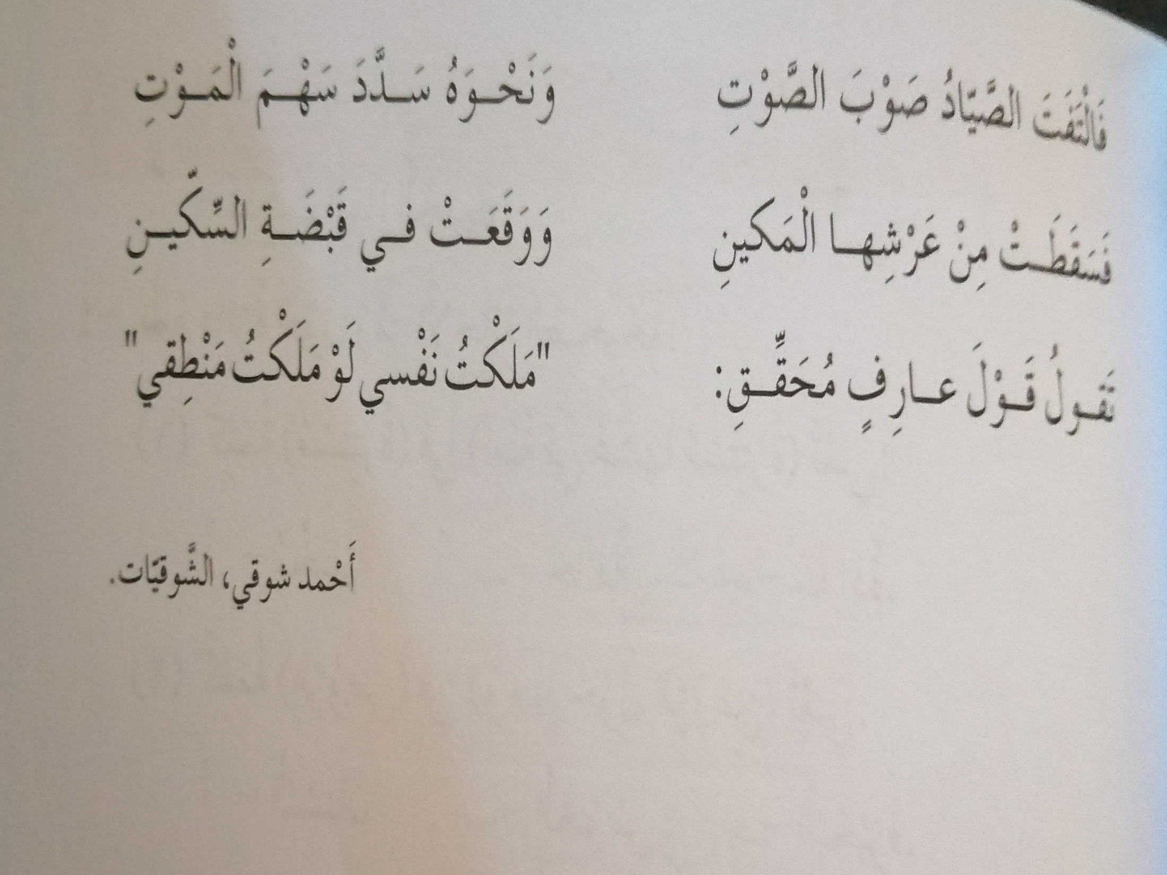
نحو
القوي،المنيع
نطقي وكلامي
واثق

Slide 3
العِبرُ المُستفادةُ منَ النّصِّ :
1) الكلامُ الزّائدُ يقودُ إلى الهلاكِ .
2) الصّمْتُ أبلغُ من الكلامِ .
3) لسانك حصانك، إنْ صنته صانك، وإنْ خنته خانكَ .
4) أنّ الجهل والحماقة عدوّان للشّخص.

